Slide 1
Latinalainen Amerikka: Itsenäistymiskehitys ja kulttuurien kirjo
13.10.2016 - HI6
Paavo Yliluoma

Slide 2
Löytöretkien maailmanpoliittisia seurauksia:
Kirjaimellisesti globalisaation alku. → Voidaan siirtyä puhumaan maailmanhistoriasta.
Eurooppa # 1.
Kehityksen ja kaupan kärkeen.
Tordesillasin sopimus 1494 – Espanja ja Portugali jakavat maailman.
1500- ja 1600-luvuilla Englanti, Ranska ja Hollanti mukaan kilpaan.

Slide 3
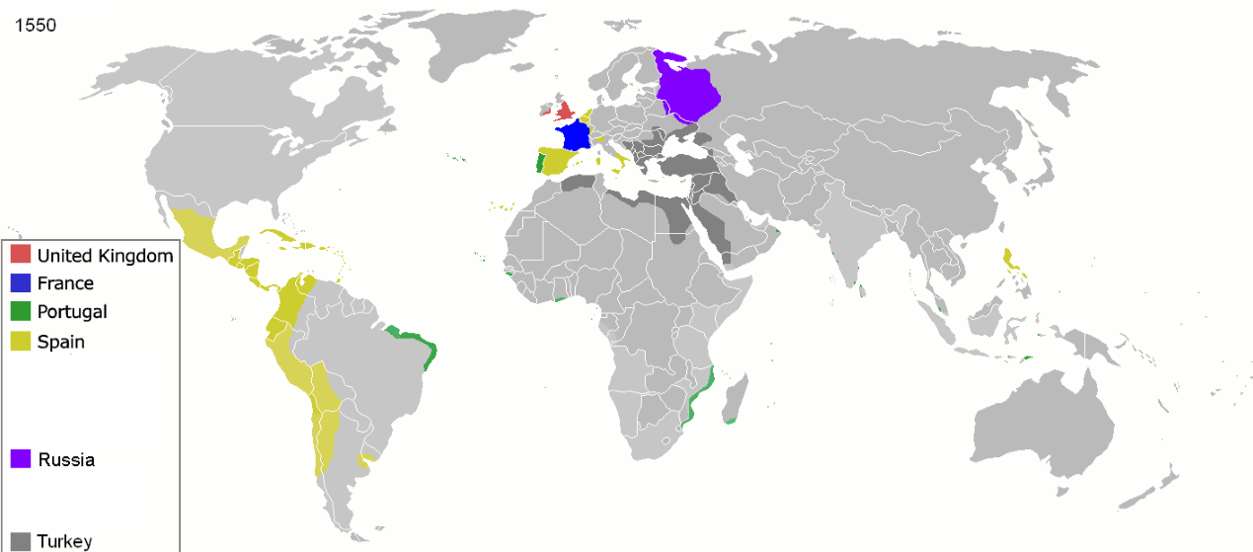

Slide 4
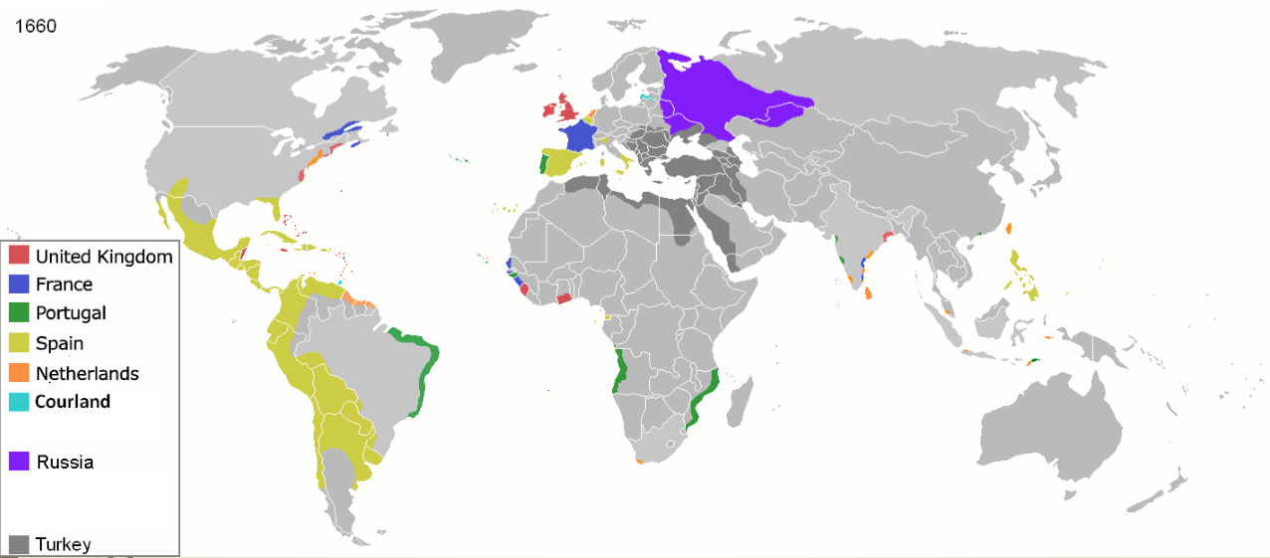

Slide 5
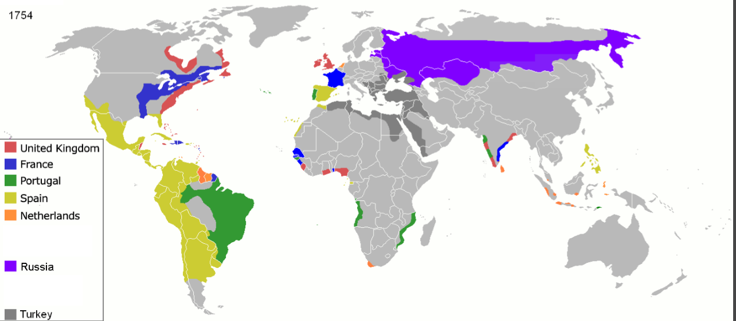

Slide 6
Flipped Learning -pienryhmäkeskustelu
Lukekaa sivut 148-151.
Muodostetaan pienryhmät.
Analysoikaa yhdessä kuvaa.
“Mitä itse et tiedä, sitä et tiedä.”→ Ota siis selvää (verkko)

Slide 7
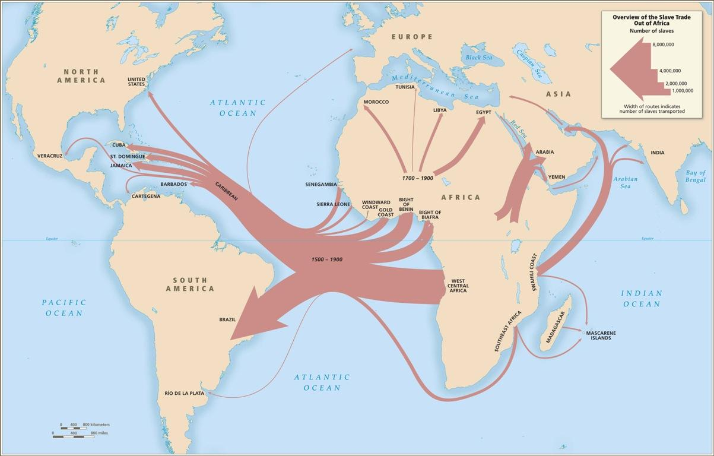

Slide 8
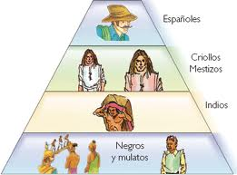
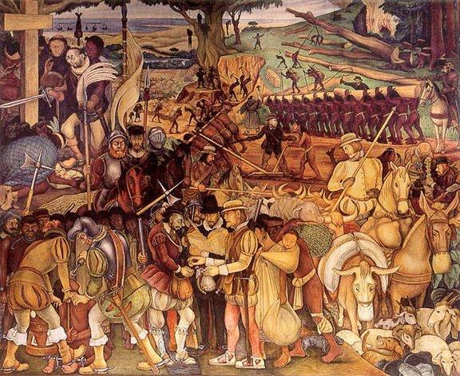
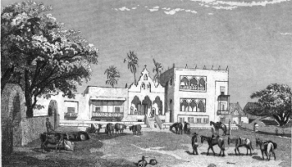

Slide 9
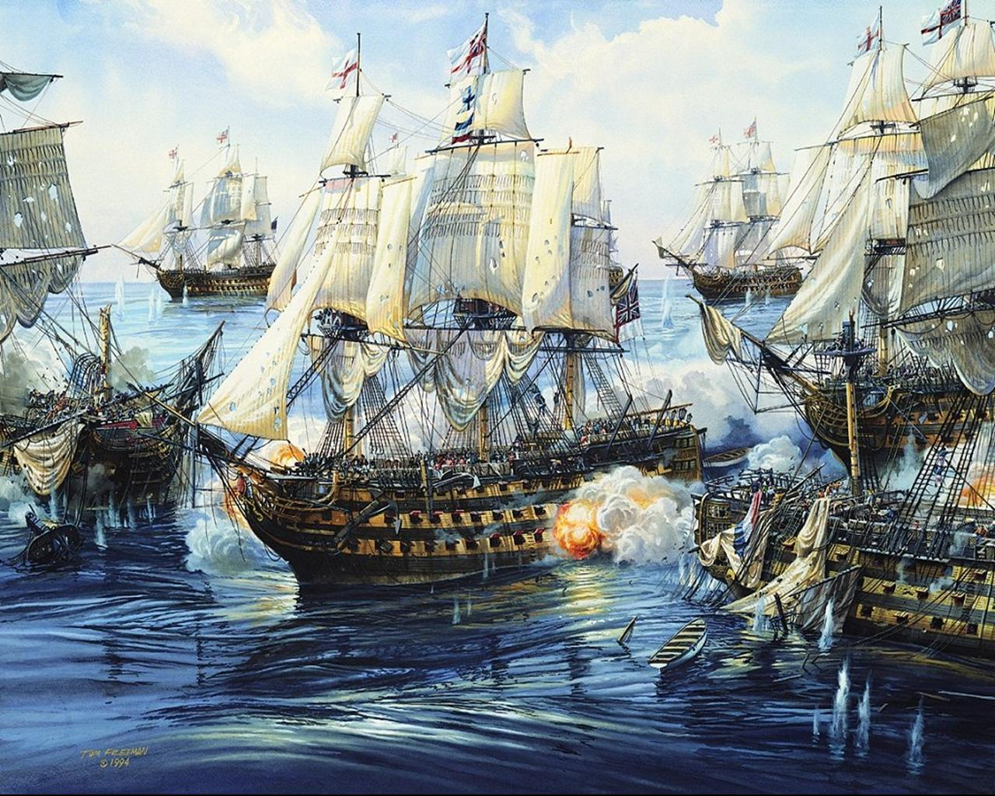
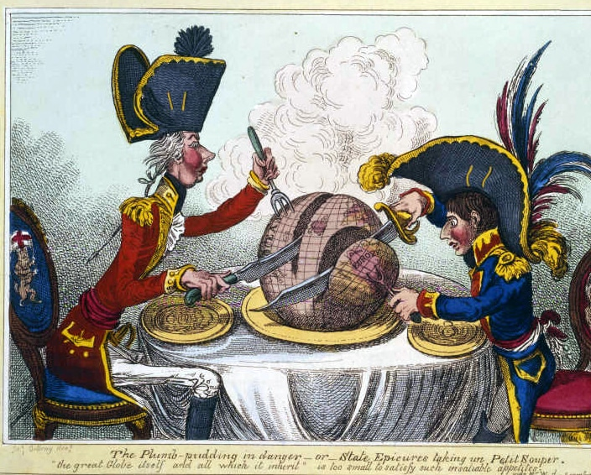

Slide 10

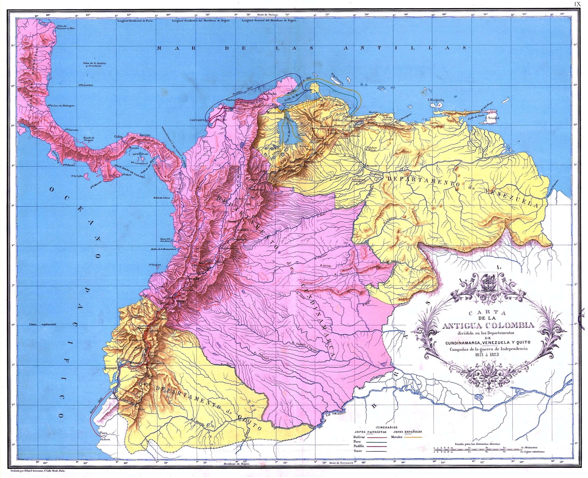

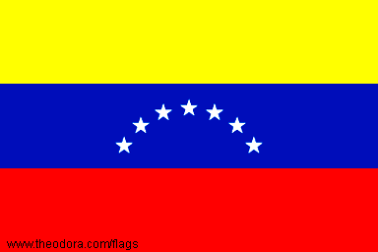
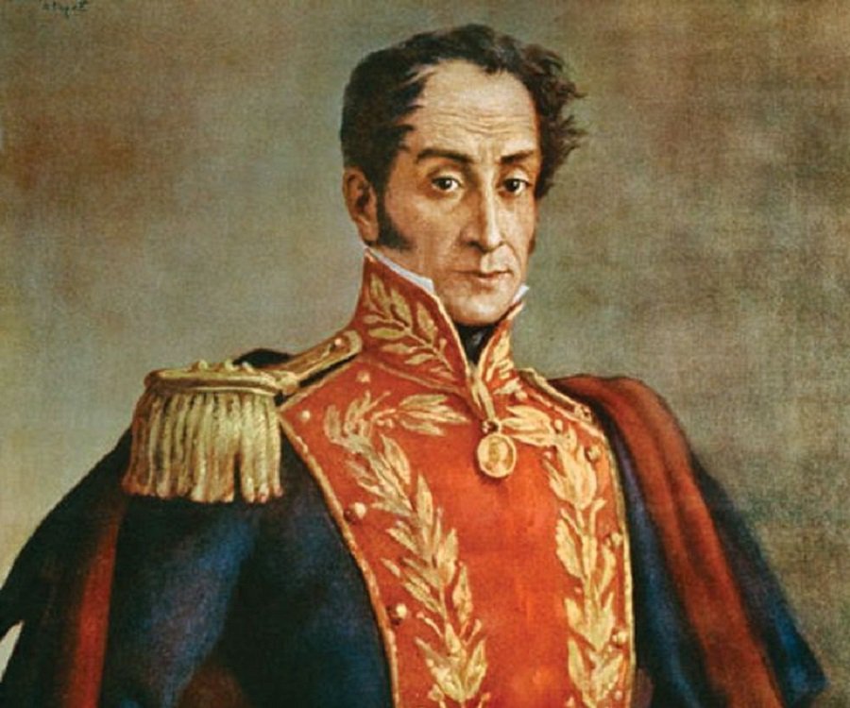

Slide 11
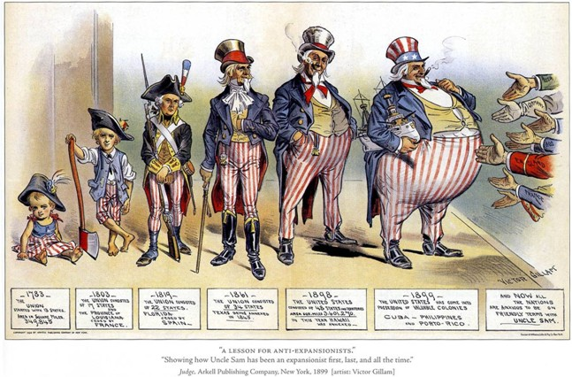
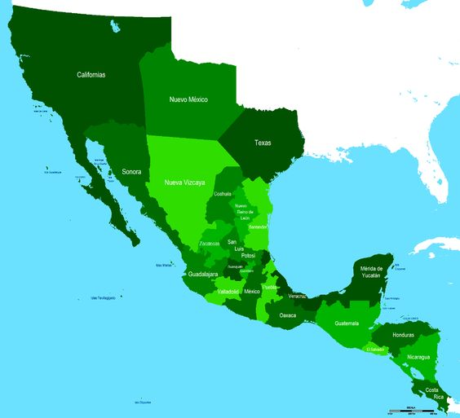


Slide 12
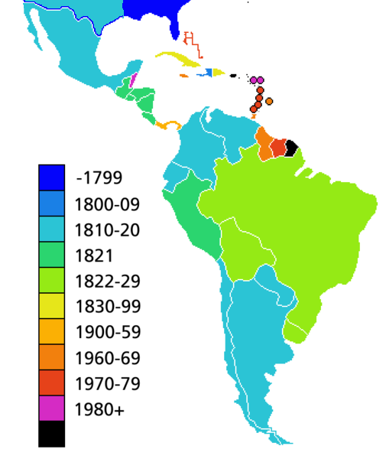

Slide 13
Seuraava tunti: Salattua diplomatiaa. Lue Pedanetistä taustoittava artikkeli!

